Slide 1
Tissu cartilagineux

Slide 2
- Est un tissu conjonctif spécialisé d’origine mésenshymateuse
- C’est un tissu de consistance dure mais non minéralisé
- Il est dépourvu de vascularisation et d’innervation

Slide 3
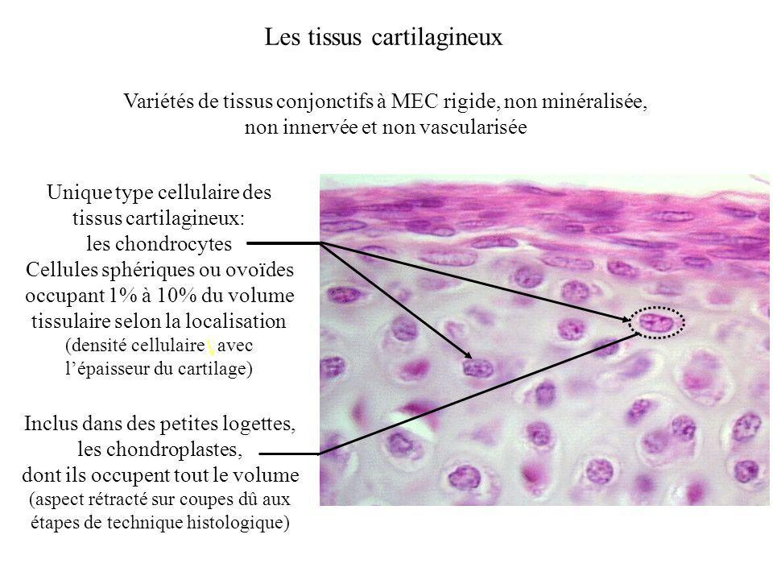

Slide 4
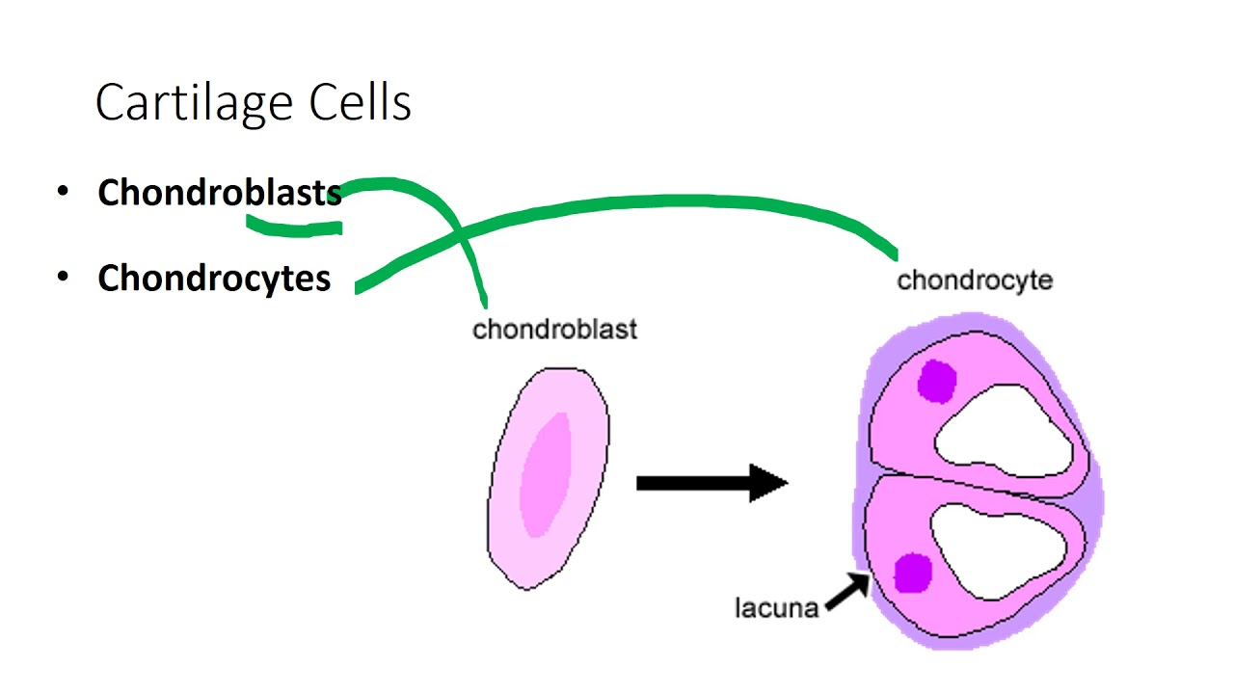
Le chondroblaste est un type cellulaire capable de former le tissu cartilagineux (chondrogenèse).

Slide 5
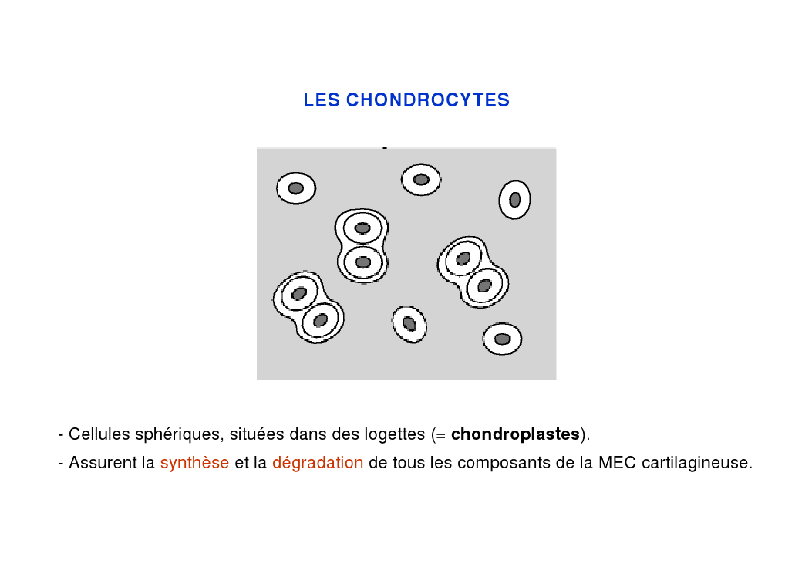

Slide 6
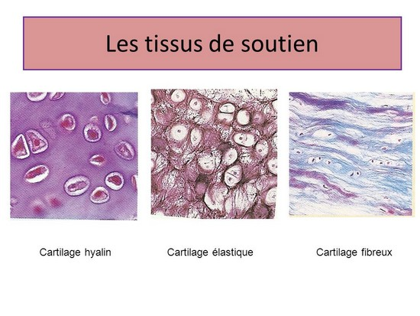

Slide 7
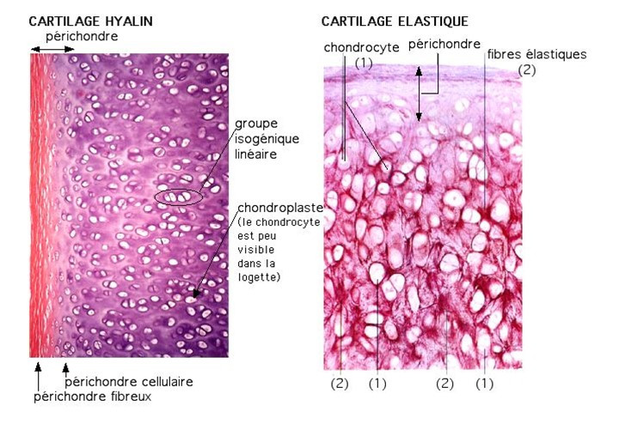

Slide 8
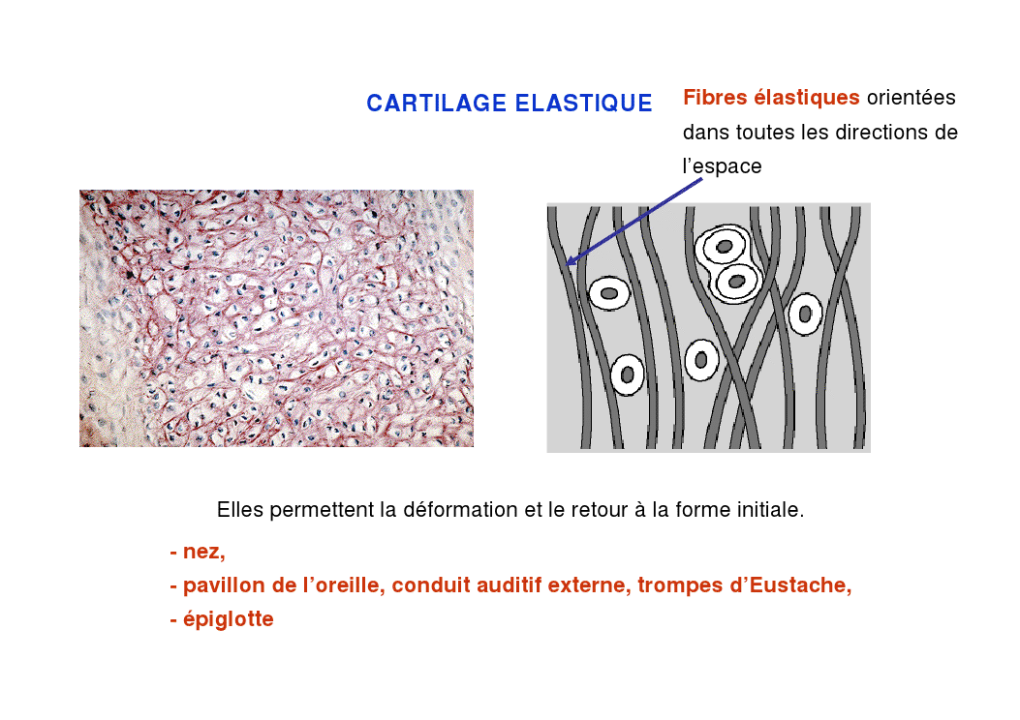

Slide 9
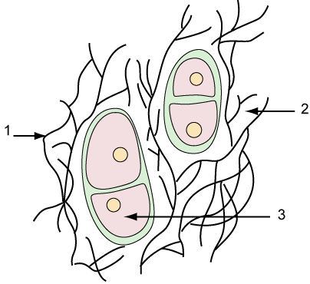
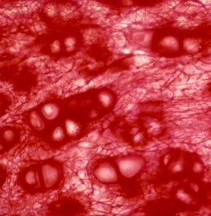
Le cartilage élastique

Slide 10
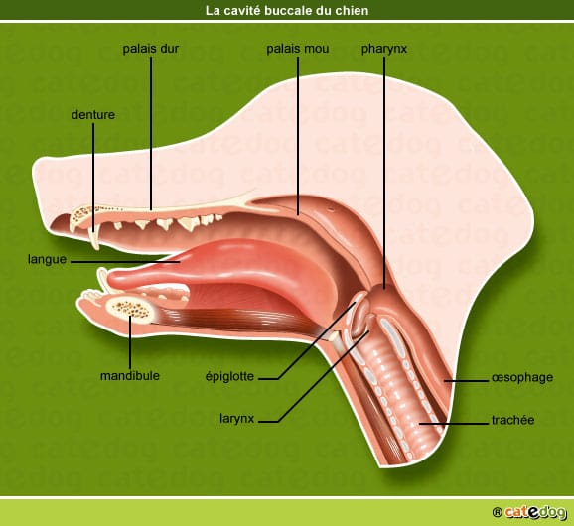
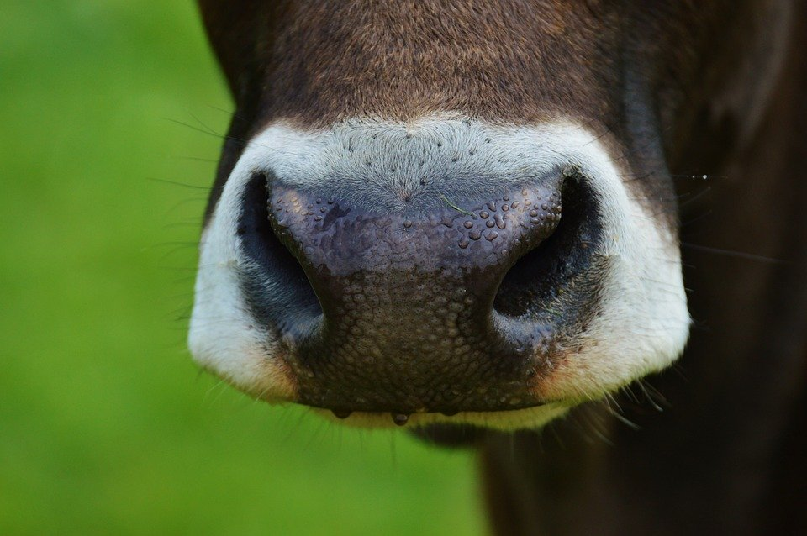
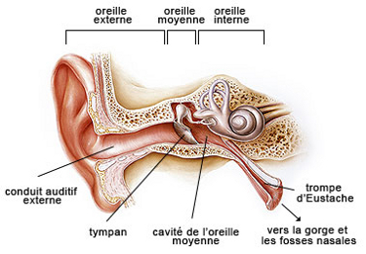

Slide 11
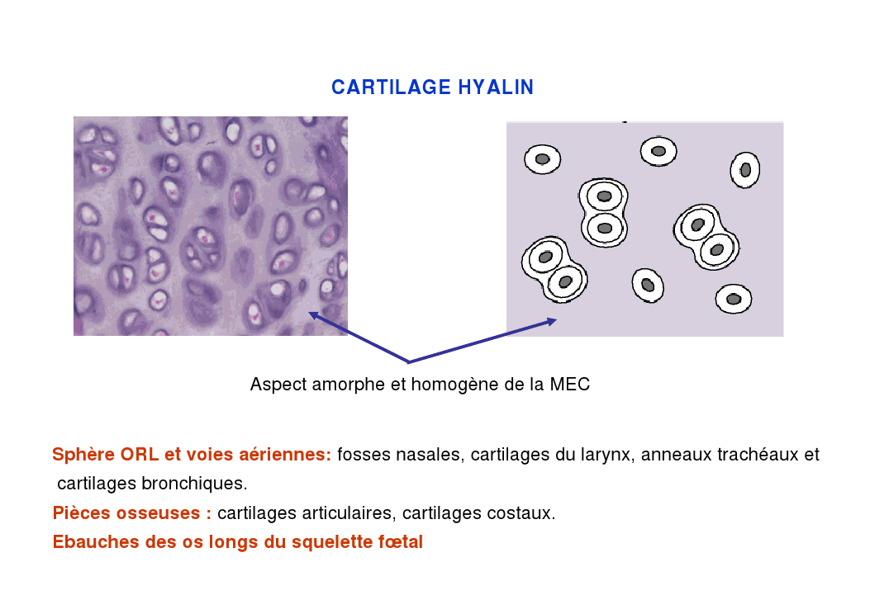

Slide 12
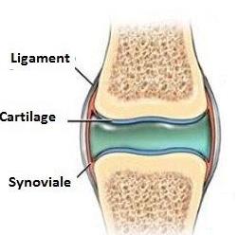
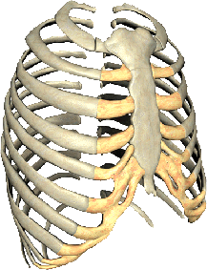
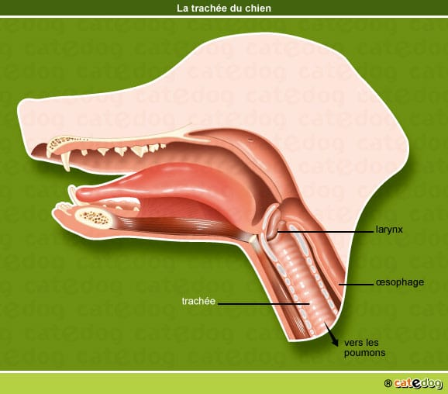

Slide 13
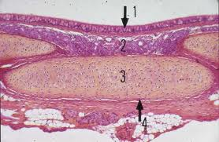

Slide 14
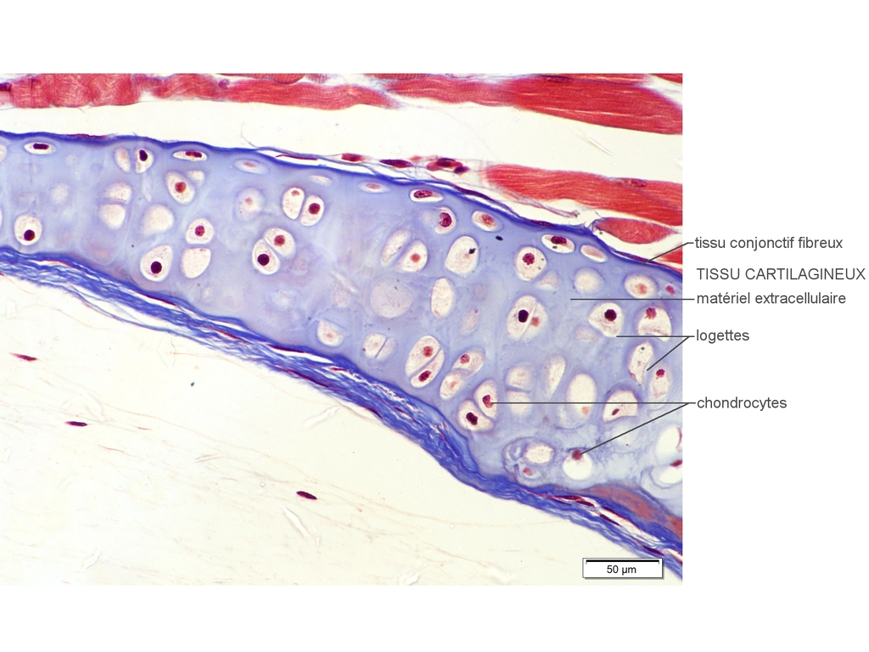

Slide 15
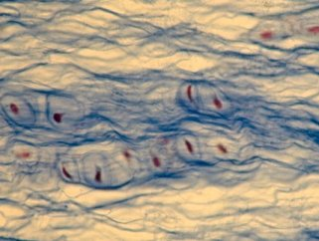
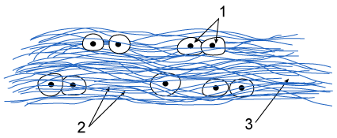
Le cartilage fibreux

Slide 16
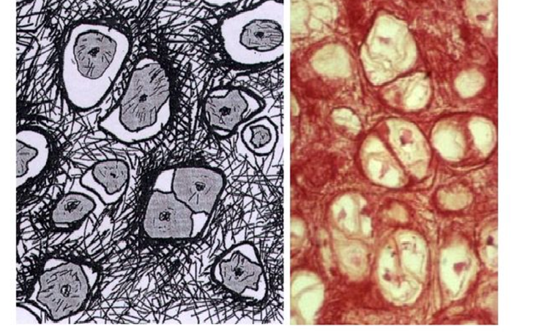
le tissu cartilagineux fibreux

Slide 17
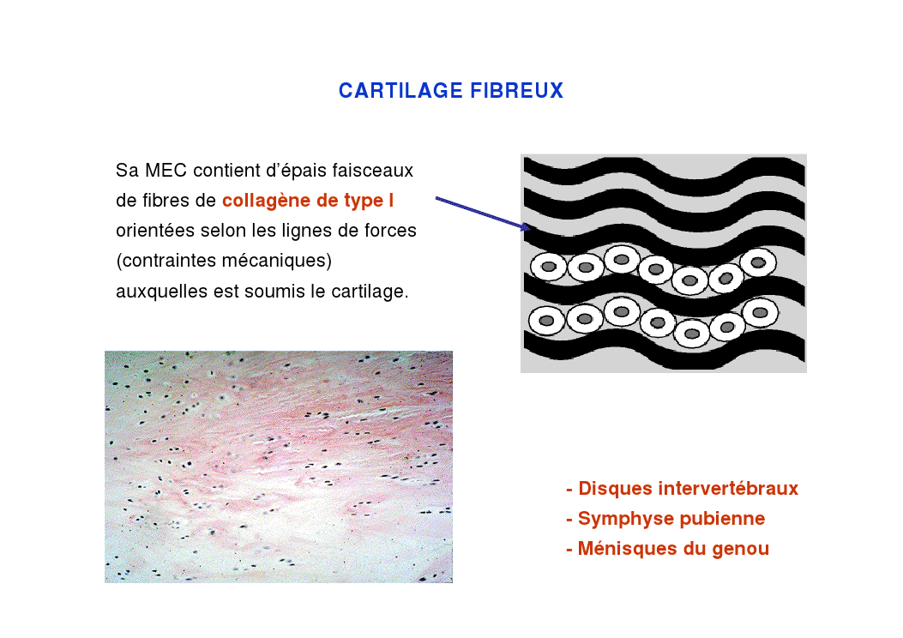

Slide 18
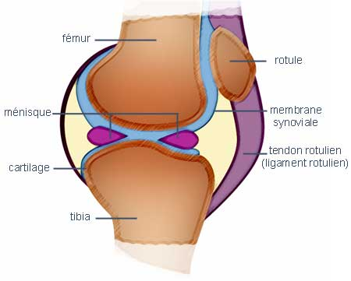
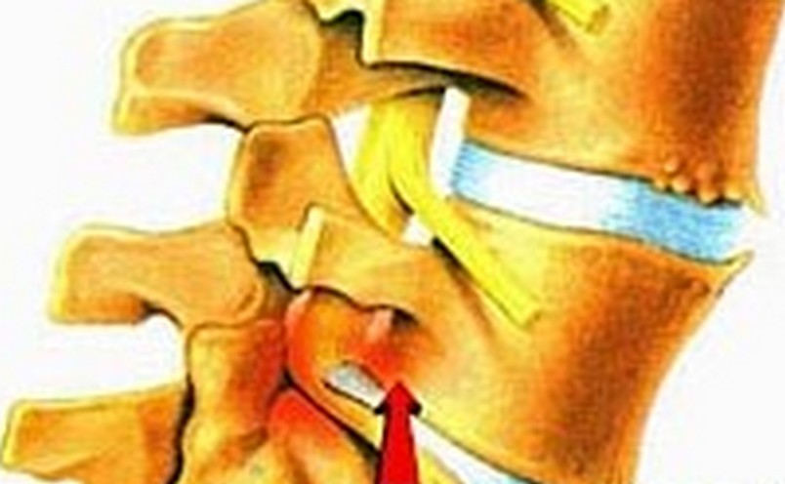
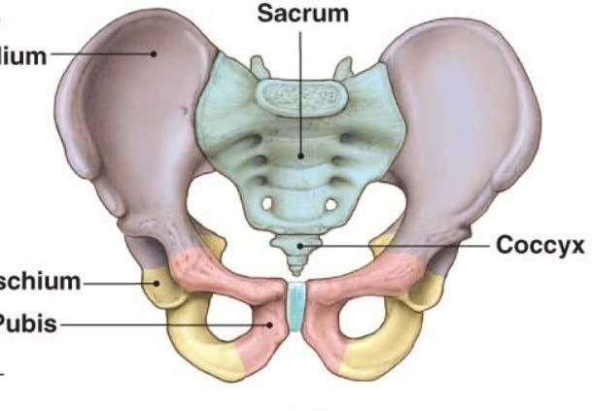

Slide 19
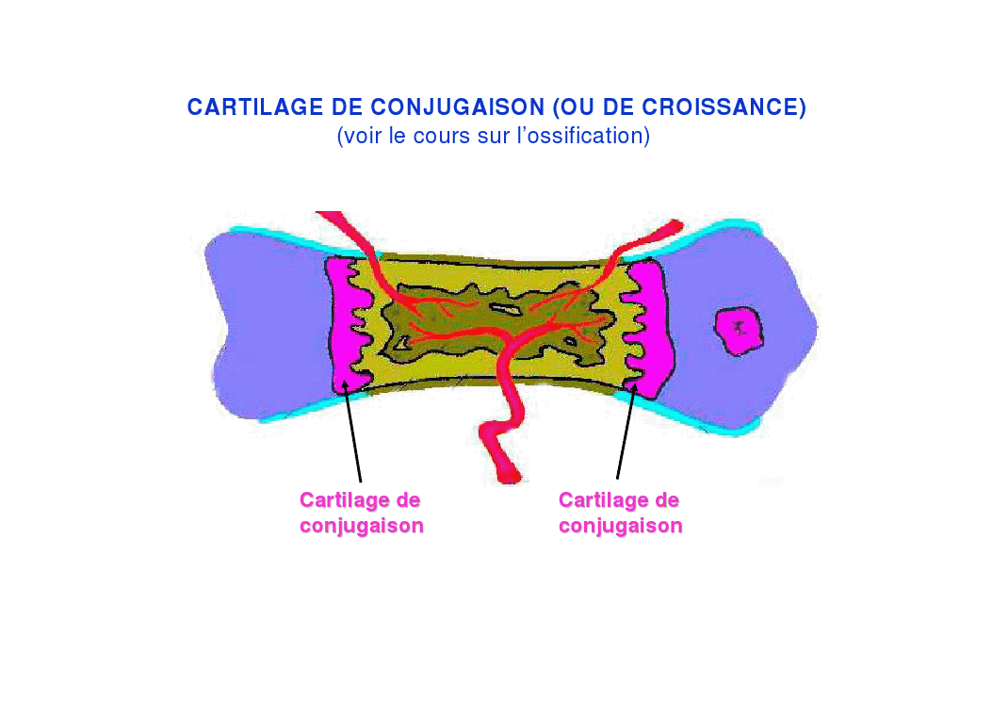

Slide 20
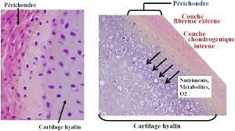

Slide 22
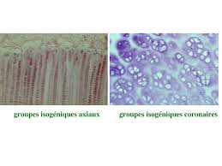

Slide 23
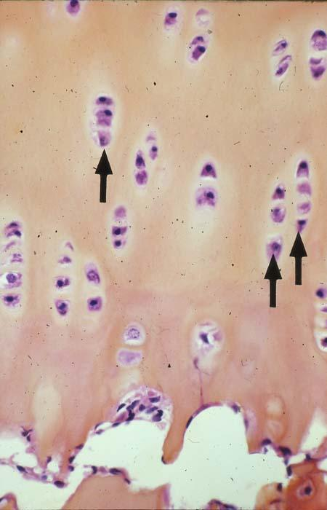
Croissance du cartilage :
groupements isogéniques axiaux.

Slide 24
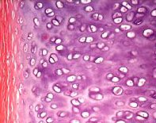
La croissance du cartilage s’effectue donc de 3 manières
Groupes
isogéniques
coronaires:
croissance
interstitielle en
volume
Groupes
isogéniques
coronaires:
croissance
interstitielle en
volume
Par apposition à
partir de la couche
chondrogène du
périchondre:
croissance
en épaisseur
Groupes
isogéniques
axiaux:
croissance
en longueur

Slide 25
Le cartilage élastique
le tissu cartilagineux fibreux

